Slide 1
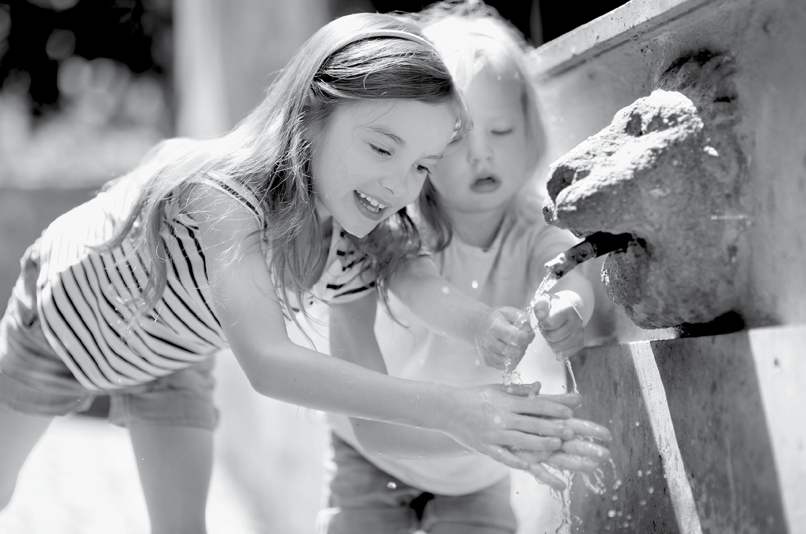
Каталог обладнання. Водонагрівачей. 2017
ГАРЯЧА ВОДА ЗАВЖДИ? ЛЕГКО.

Slide 2
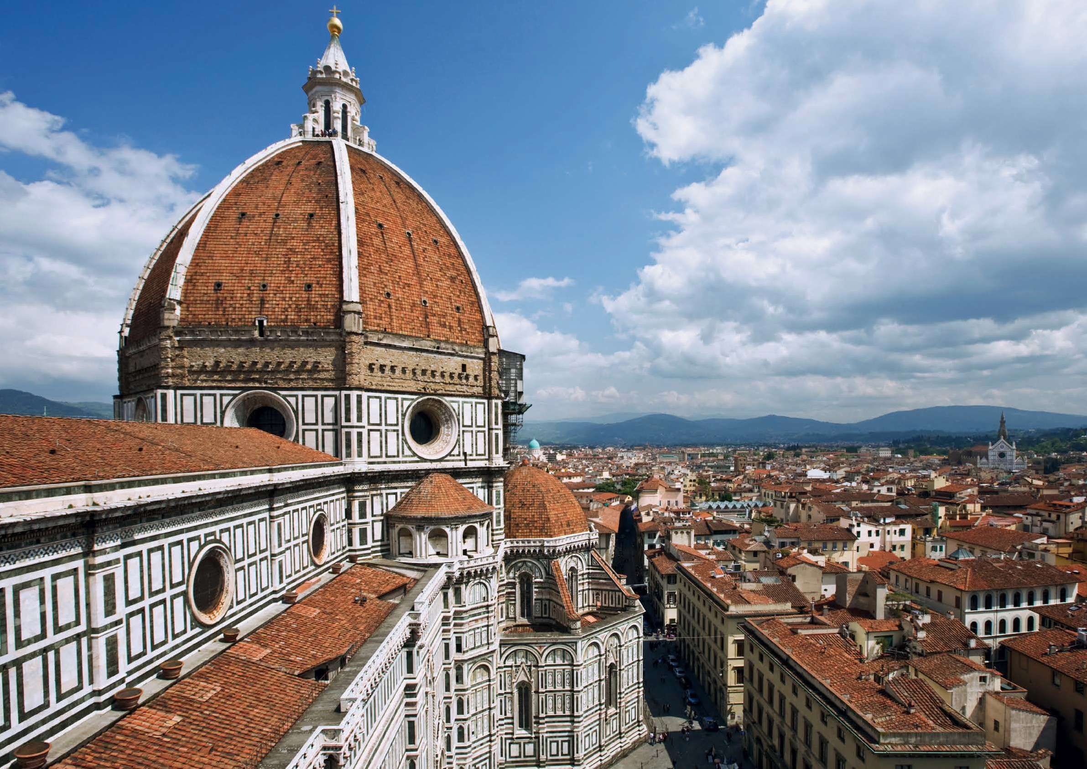
ВИЗНАНА ЯКіСТЬ
з 1916 РОКУ!
02/03
В 1916 році на північному сході Італії молодий підприємець Антоніо Зануссі почав випуск ку- хонних плит і швидко зумів створити ряд но- ваторських виробів. До 50-х років ХХ століття керівництво компанією, в якій працювало 300 співробітників, взяв на себе Ліно Зануссі, син Антоніо. Компанія вже була відома по всій Європі завдяки продукції, яка відрізнялася унікальною для того часу компактністю, продуктивністю і зручністю експлуатації.
У 80-х роках компанія Zanussi стала частиною концерну Electrolux AB Stockholm, інвестиції якого допомогли продовжити розробку високоякісних приладів з неповторним італійським дизай- ном. Це надійна, багатофункціональна і легка в управлінні техніка, яка придумана спеціально для того, щоб допомогти Вам звільнитися від ба- гатьох повсякденних побутових турбот і насолод- жуватися життям.
Ми в Zanussi вважаємо, що час безцінний і не можна витрачати його даремно! Підвищити якість життя, забезпечити зручність і комфорт Вам допоможуть наші рішення, які будуть чудово поєднуватися з Вашим способом життя і стануть гармонійним елементом Вашого інтер'єру.
У нашому асортименті Ви знайдете надійні і стильні водонагрівачі, які змінять Ваше життя на краще і зроблять його більш комфортним.

Slide 3
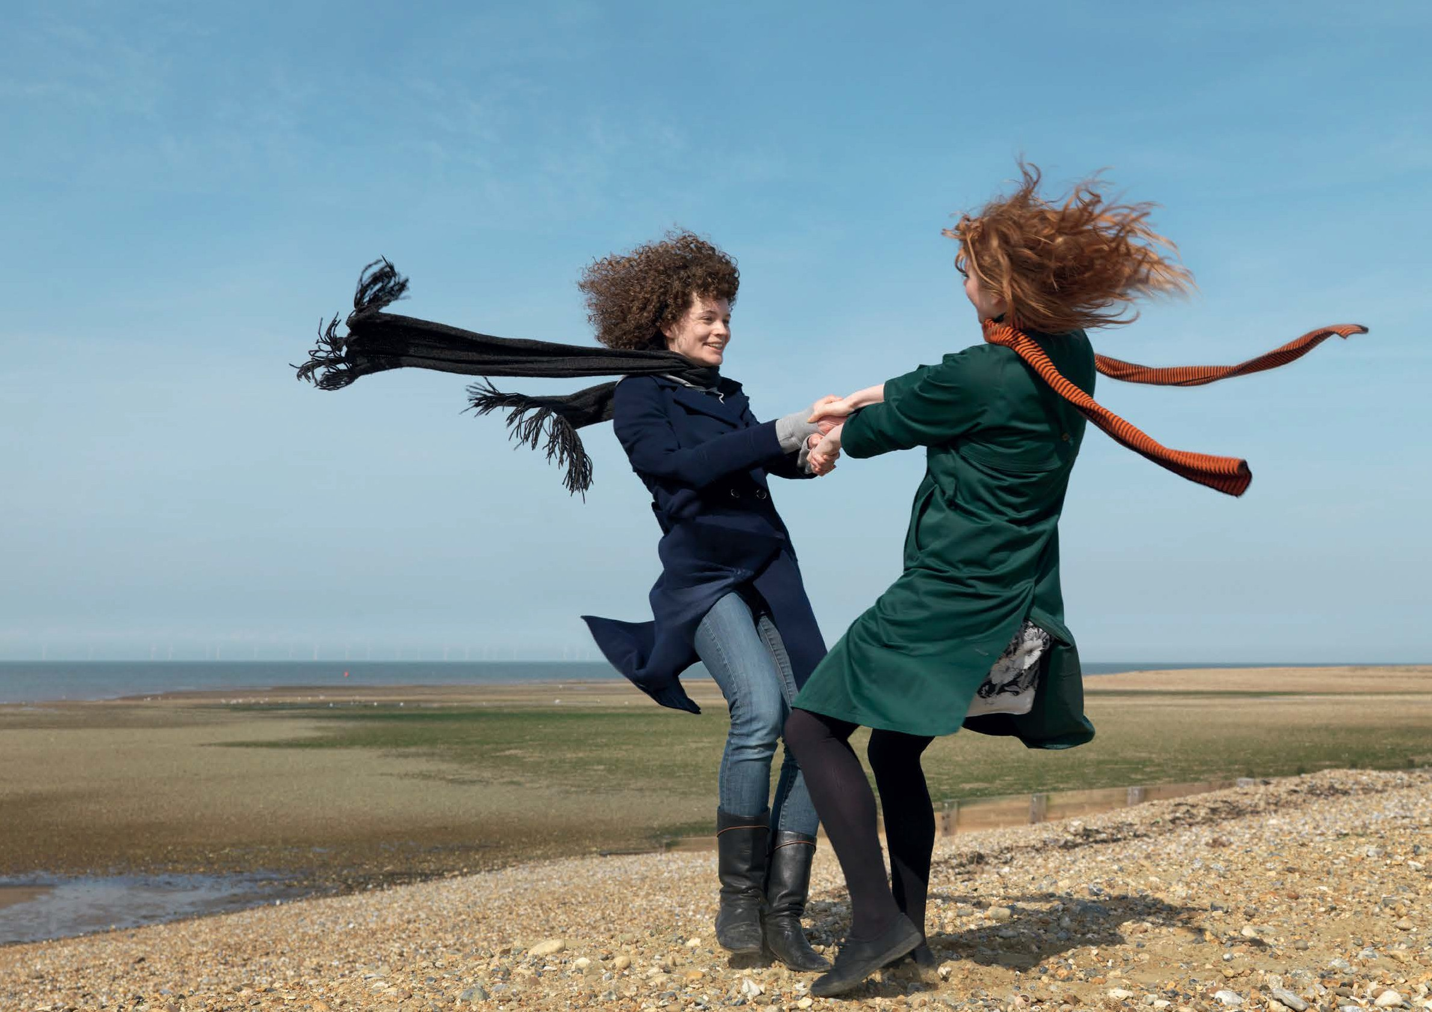
ОБРАТИ
ВОДОНАГРІВАЧ? ЛЕГКО!
ЕЛЕКТРИЧНІ НАКОПИЧУВАЛЬНІ ВОДОНАГРІВАЧІ
З ЕМАЛЬОВАНИМ БАКОМ Водонагрівачі серії SMALTO Водонагрівачі серії SMALTO DL Водонагрівачі серії PREMIERO Водонагрівачі серії SYMPHONY HD Водонагрівачі серії ORFEUS DH
10
12
14
16
18
З БАКОМ ІЗ НЕРЖАВІЮЧОЇ СТАЛІ Водонагрівачі серії SPLENDORE Водонагрівачі серії SPLENDORE XP
26
28
МАЛОГО ОБСЯГУ
Водонагрівачі серії MELODY 32
ЕЛЕКТРИЧНІ ПРОТОЧНІ ВОДОНАГРІВАЧІ
Водонагрівачі серії 3-LOGIC 36
ГАЗОВІ ПРОТОЧНІ ВОДОНАГРІВАЧІ
Газова колонка серії FONTE
Газова колонка серії FONTE GLASS
42
44

Slide 4
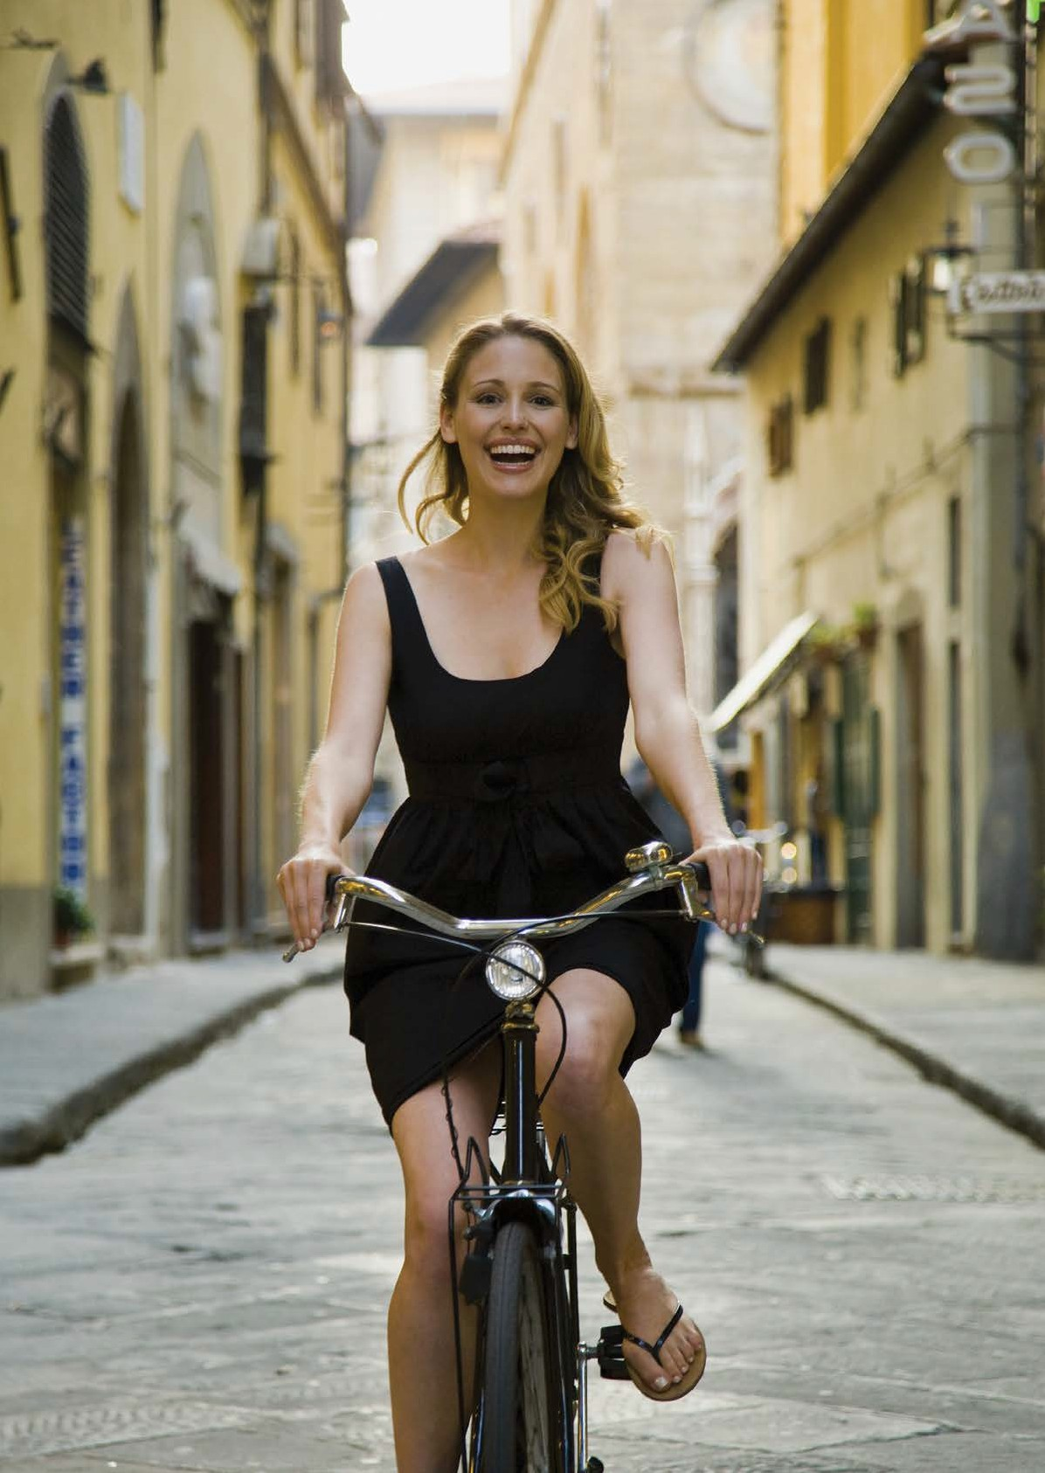
ЕЛЕКТРИЧНІ НАКОПИЧУВАЛЬНІ ВОДОНАГРІВАЧІ
З ЕМАЛЬОВАНИМ БАКОМ
6/7
НАДІЙНІСТЬ І ЕКОНОМІЧНІСТЬ
Серії електричних накопичувальних водонагрівачів з емальованим баком відповідають вимогам самих різних категорій користувачів. Низький рівень споживання електроенергії, абсолютна надійність, зручне управління, неперевершена якість і оригінальний італійський стиль - саме ці властивості дозволять Вам отримати справжнє за- доволення від водонагрівачів Zanussi. Ці прилади виручать Вас в період відключення гарячої води і стануть надійними помічниками в розпал дачно- го сезону. Довірте домашні справи професійним рішенням Zanussi, а вільний час присвятіть собі і своїм близьким.

Slide 5
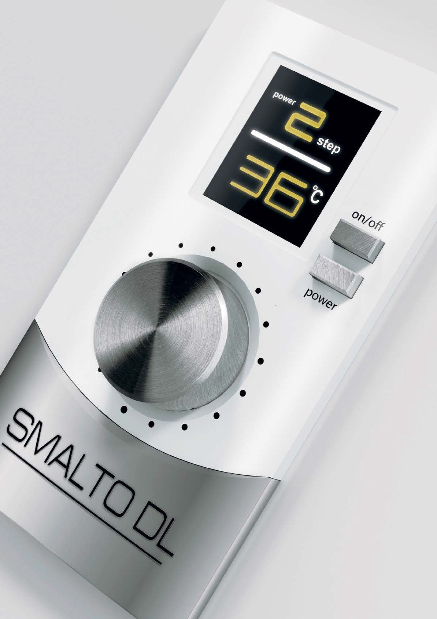
Водонагрівачі: функції і технології SMALTO та SMALTO DL
8/9
SAPPHIRE FLEX TECHNOLOGY
УНІВЕРСАЛЬНИЙ МОНТАЖ
Унікальне покриття внутрішніх баків емал- лю з підвищеною еластичністю (Sapphire Flex Technology) дозволяє продовжити термін служби Вашого водонагрівача. Се- крет полягає в рівномірному розширенні або стисненні емалі і стінок внутрішніх баків при нагріванні або охолодженні води, що запобігає утворенню мікротріщин в емалі і як наслідок, появи корозії. Випробування дове- ли: при стандартному використанні емаль не піддається руйнуванню навіть після 10 років експлуатації.
Універсальний монтаж, безсумнівно,
розширює можливості установки: тепер Ви
можете розмістити свій водонагрівач, як вертикально, так і горизонтально. Будь-який споживач може заперечити: для більшого комфорту потрібна плоска форма! Легко. У водонагрівачах Smalto і Smalto DL продумано і це: завдяки подвійному внутрішньому баку Double Tank прилади мають супер пласку форму. З Zanussi немає обмежень в комфорті!
РЕКОРДНИЙ ТЕРМІН ГАРАНТІЇ
РОЗУМНИЙ ДИСПЛЕЙ
Гарантований комфорт протягом 8 років! До- могтися успіху в тривалій експлуатації і на- дати рекордну гарантію на внутрішній бак дозволяє формула довговічності Zanussi: надійний захист від корозії з магніевим ано- дом збільшеної маси. Ваш водонагрівач про- служить довго. Гарантуємо!
Багатокольоровий і розумний дисплей моделі Smalto DL порадує досконалістю дизайну, до- зволить контролювати режим і температуру нагрівання води, а також попередить про збої в роботі відповідним індикатором на дисплеї.
РЕЖИМ ECO
2 РЕЖИМИ ПОТУЖНОСТІ
При установці режиму ECO нагрів води відбувається до 55 °С. При такій температурі відбувається знезараження води, на стінках бака і нагрівального елемента не утворюється накип і як наслідок збільшується термін служ- би приладу.
Хочете швидко отримати повний бак гарячої води? Легко. Просто встановіть режим повної потужності нагріву. Віддаєте перева- гу економії електроенергії? Ваш режим - по- ловинна потужність. Вибирайте потужність нагріву, яка потрібна саме Вам!

Slide 6
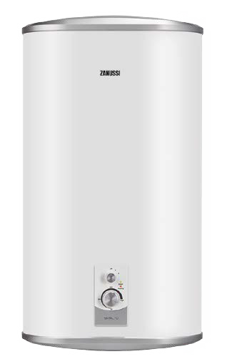
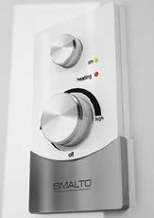
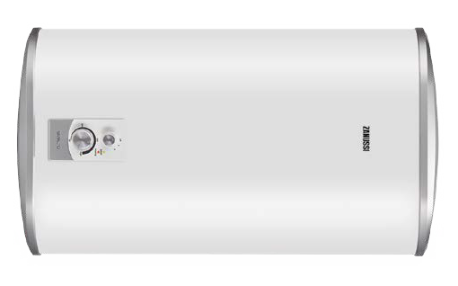

ВОДОНАГРІВАЧІ:
ЕЛЕКТРИЧНІ НАКОПИЧУВАЛЬНІ
ВОДОНАГРІВАЧІ:
ТЕХНІЧНІ ХАРАКТЕРИСТИКИ
10/11
SMALTO
ВОДОНАГРІВАЧІ З ЕМАЛЬОВАНИМ БАКОМ
Модель
ZWH/S 30 Smalto
ZWH/S 50 Smalto
ZWH/S 80 Smalto ZWH/S 100 Smalto
 | універсальне | универсальное | универсальное | универсальное
Розташування | (вертикальне, | (вертикальное, | (вертикальное, | (вертикальное,
 | горизонтальне) | горизонтальное) | горизонтальное) | горизонтальное)
Місткість, л
30
50
80
100
Час нагріву до 75 °С, хв | 60 | 95 | 150 | 190
Електроживлення, В/Гц
220/50
220/50
220/50
220/50
Сила струму, А | 9,09 | 9,09 | 9,09 | 9,09
Водонагрівачі Smalto з увагою ставитимуться до Ваших потреб і здивують своїми можливостями. Про довговічності приладів подбають технологія Sapphire Flex Technology і багаторівнева систе- ма безпеки, а про комфортний використанні
- універсальний монтаж. Моделі можна вста- новлювати як вертикально, так і горизонталь- но, а за рахунок двох незалежних нагрівальних елементів вони будуть довгі роки працювати на благо Вам і Вашим близьким.
Потужність ТЕНу, Вт
1200/2000
1200/2000
1200/2000
1200/2000
Номінальний робочий тиск, Бар | 0,75 | 0,75 | 0,75 | 0,75
Максимальний робочий тиск, Бар
6
6
6
6
Максимальна температура води, °С | 75 | 75 | 75 | 75
Клас захисту від води і пилу
IPX4
IPX4
IPX4
IPX4
Клас захисту від ураження електричним струмом | Class I | Class I | Class I | Class I
Габарити приладу (ВхШхГ), мм
575*470*250
860*470*250
900*570*300
1090*570*300
Вага нетто, кг | 18,68 | 25,71 | 32,64 | 38,28
Габарити упаковки (ВхШхГ), мм
661*541*321
946*541*321
980*641*371
1165*641*371
Вага брутто, кг | 20,67 | 28,57 | 36,09 | 41,67
power
– Моделі 30, 50, 80, 100 літрів
– Регулювання температури від 30 до 75 °С
– 2 ступені потужності нагріву води
– Економічний режим: підвищений ресурс нагрівальних елементів, захист від накипу, обез- зараживания води
– ПЗВ - пристрій захисного відключення (в комплекті)
– Індикатор роботи, індикатор нагріву
– Ефективна теплоізоляція - 20 мм
– Захист від корозії: дрібнодисперсне емалеве покриття
– Sapphire Flex Technology (SFT) і магніевий анод збільшеної маси
– Плаский дизайн з Double Tank (2 внутрішніх бака)
– Універсальний монтаж
– Просте керування
– Клас пиловологозахишенності IPX4
– Рекордна гарантія - 8 років!

Slide 7
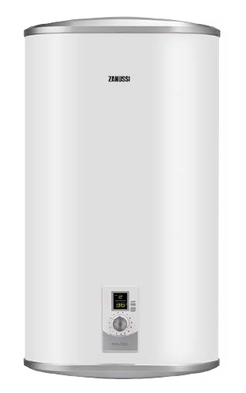
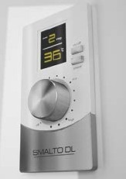
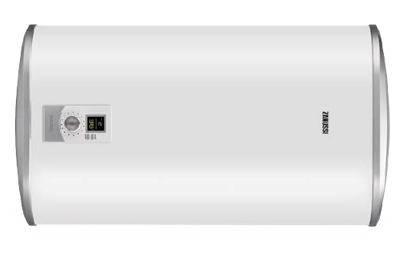

ВОДОНАГРІВАЧІ:
ЕЛЕКТРИЧНІ НАКОПИЧУВАЛЬНІ
ВОДОНАГРІВАЧІ:
ТЕХНІЧНІ ХАРАКТЕРИСТИКИ
12/13
SMALTO DL
ВОДОНАГРІВАЧІ З ЕМАЛЬОВАНИМ БАКОМ
Модель
ZWH/S 30
Smalto DL
ZWH/S 50
Smalto DL
ZWH/S 80
Smalto DL
ZWH/S 100
Smalto DL
 | універсальне | універсальне | універсальне | універсальне
Розташування | (вертикальне, | (вертикальне, | (вертикальне, | (вертикальне,
 | горизонтальне) | горизонтальне) | горизонтальне) | горизонтальне)
Місткість, л
30
50
80
100
Час нагріву до 75 °С, мин | 60 | 95 | 150 | 190
Електроживлення, В/Гц
220/50
220/50
220/50
220/50
Розширюючи асортимент функціональних,
Сила струму, А | 9,09 | 9,09 | 9,09 | 9,09
надійних і універсальних водонагрівачів, ми
Потужність ТЕНу, Вт
1200/2000
1200/2000
1200/2000
1200/2000
створили серію Smalto DL з електронним управлінням, LCD-дисплеєм і можливістю вста- новлювати температуру з точністю до 1 °С. Ці моделі можуть підлаштовуватися під стиль і ритм вашого життя і будуть безперебійно працю- вати протягом багатьох років. Як і водонагрівачі Smalto, вони увібрали в себе кращі технології Zanussi: надійну емаль внутрішніх баків SFT, можливість вертикальної і горизонтальної уста- новки, два незалежних нагрівальних елемента.
Номінальний робочий тиск, Бар | 0,75 | 0,75 | 0,75 | 0,75
Максимальний робочий тиск, Бар
6
6
6
6
Максимальна температура води, °С | 75 | 75 | 75 | 75
Клас захисту від води і пилу
IPX4
IPX4
IPX4
IPX4
Клас захисту від ураження електричним струмом | Class I | Class I | Class I | Class I
Габарити приладу (ВхШхГ), мм
575*470*250
860*470*250
900*570*300
1090*570*300
Вага нетто, кг | 18,63 | 25,86 | 32,45 | 38,38
Габарити упаковки (ВхШхГ), мм
661*541*321
946*541*321
980*641*371
1165*641*371
Вага брутто, кг | 20,40 | 28,67 | 35,88 | 41,74
power
– Моделі 30, 50, 80, 100 літрів
– Регулювання температури від 30 до 75 °С
– 2 ступені потужності нагріву води
– Економічний режим: підвищений ресурс нагрівальних елементів, захист від накипу, обез- зараження води
– ПЗВ - пристрій захисного відключення (в комплекті)
– Індикатор роботи, індикатор нагріву
– Ефективна теплоізоляція - 20 мм
– Захист від корозії: дрібнодисперсне емалеве покриття - Sapphire Flex Technology (SFT) і маг- ніевий анод збільшеної маси
– Плаский дизайн з Double Tank (2 внутрішніх бака)
– Універсальний монтаж
– Електронне керування, розумний дисплей
– Просте керування
– Клас пиловологозахишенності IPX4
– Рекордна гарантія - 8 років!

Slide 8
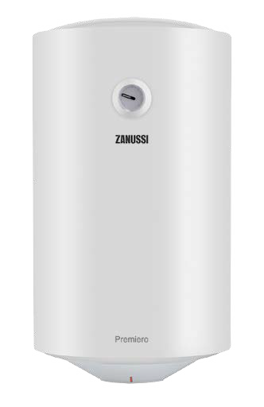
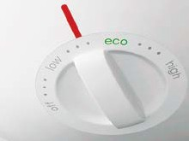

ВОДОНАГРІВАЧІ:
ЕЛЕКТРИЧНІ НАКОПИЧУВАЛЬНІ
ВОДОНАГРІВАЧІ:
ТЕХНІЧНІ ХАРАКТЕРИСТИКИ
14/15
PREMIERO
ВОДОНАГРІВАЧІ З ЕМАЛЬОВАНИМ БАКОМ
Модель
ZWH/S 30
Premiero
ZWH/S 50
Premiero
ZWH/S 80
Premiero
ZWH/S 100
Premiero
Розташування | вертикальне | вертикальне | вертикальне | вертикальне
Місткість, л
30
50
80
100
Час нагріву до 75 °С, мин | 58 | 98 | 157 | 196
Електроживлення, В/Гц
220/50
220/50
220/50
220/50
Сила струму, А | 6,82 | 6,82 | 6,82 | 6,82
Максимальна зручність і комфорт у всьому? Легко!
Водонагрівачі Серії Premiero продумані до найдрібніших нюансів, щоб ніщо не відволікало вас від спілкування з рідними і близькими в теплій домашній обстановці.
Потужність ТЕНу, Вт
1500
1500
1500
1500
Номінальний робочий тиск, Бар | 0,75 | 0,75 | 0,75 | 0,75
Максимальний робочий тиск, Бар
6
6
6
6
Ергономічна ручка регулювання темпера- тури, розташована на нижній кришці баку,
Максимальна температура води,°С | 75 | 75 | 75 | 75
багаторівнева система безпеки і ЕКО-режим дозволяють забути про непотрібні турботи і сконцентруватися на головних радощах Вашого життя.
Клас захисту від води і пилу
IPX4
IPX4
IPX4
IPX4
Клас захисту від ураження електричним струмом | Class I | Class I | Class I | Class I
Габарити приладу (ВхШхГ), мм
570*340*340
705*385*385
758*450*450
908*450*450
Вага нетто, кг | 14,25 | 18,07 | 25,39 | 30,6
Габарити упаковки (ВхШхГ), мм
610*405*370
740*458*411
790*515*475
935*505*465
Вага брутто, кг | 15,9 | 19,3 | 27,39 | 31,9
– Моделі 30, 50, 80, 100 літрів
– Регулювання температури від 30 до 75 °С
– Захист від корозії: дрібнодисперсне емалеве покриття і магнієвий анод збільшеної маси
– Ефективна теплоізоляція - 20 мм
– Багаторівнева система безпеки: захист від перегріву, захист від сухого нагріву, запобіжний клапан
– Економічний режим: підвищений ресурс нагрівального елементу, захист від накипу, зне- зараження води
– Просте керування
– Індикатор роботи
– Круглий дизайн корпусу
– Клас пиловологозахишенності IPX4
– Гарантія - 5 років!

Slide 9
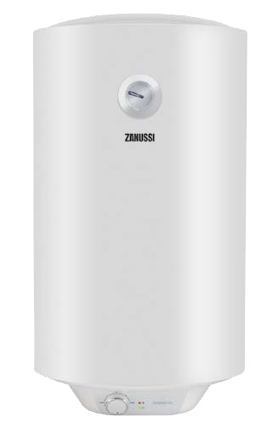
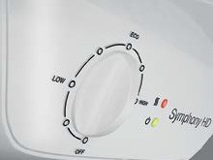
ВОДОНАГРІВАЧІ:
ЕЛЕКТРИЧНІ НАКОПИЧУВАЛЬНІ
ВОДОНАГРІВАЧІ:
ТЕХНІЧНІ ХАРАКТЕРИСТИКИ
16/17
SYMPHONY HD
ВОДОНАГРІВАЧІ З ЕМАЛЬОВАНИМ БАКОМ
Модель
ZWH/S 30
Symphony HD
ZWH/S 50
Symphony HD
ZWH/S 80
Symphony HD
ZWH/S 100
Symphony HD
Розташування | вертикальне | вертикальне | вертикальне | вертикальне
Місткість, л
30
50
80
100
Час нагріву до 75 °С, мин | 68 | 126 | 201 | 252
Електроживлення, В/Гц
220/50
220/50
220/50
220/50
Сила струму, А | 6,8 | 6,8 | 6,8 | 6,8
Наповнити своє життя гармонією і звільнити максимум часу для себе і своїх близьких? Легко.
Вам допоможе електричний накопичувальний водонагрівач Symphony HD з емальованим внутрішнім баком. Зручна ручка регулювання, економічний режим і багатоступенева система безпеки подбають про те, щоб прилад дарував Вам виключно позитивні емоції і гарний настрій.
Потужність ТЕНу, Вт
1500
1500
1500
1500
Номінальний робочий тиск, Бар | 0,75 | 0,75 | 0,75 | 0,75
Максимальний робочий тиск, Бар | 6 | 6 | 6 | 6
Максимальна температура води,°С | 75 | 75 | 75 | 75
Клас захисту від води і пилу | IPX4 | IPX4 | IPX4 | IPX4
Клас захисту від ураження електричним струмом | Class I | Class I | Class I | Class I
Габарити приладу (ВхШхГ), мм | 570*340*340 | 705*385*385 | 745*450*450 | 895*450*450
Вага нетто, кг | 13,97 | 17,46 | 22,92 | 26,87
Габарити упаковки (ВхШхГ), мм | 616*418*388 | 770*458*434 | 794*528*498 | 944*528*498
Вага брутто, кг | 15,86 | 19,86 | 26,88 | 31,30
– Моделі 30, 50, 80, 100 літрів
– Регулювання температури від 30 до 75 °С
– Захист від корозії: дрібнодисперсне емалеве покриття і магнієвий анод збільшеної маси
– Ефективна теплоізоляція - 22 мм
– Багаторівнева система безпеки: захист від перегріву, захист від сухого нагріву, запобіжний клапан
– Економічний режим: підвищений ресурс нагрівального елементу, захист від накипу, зне- зараження води
– Просте керування
– Індикатор роботи
– Індикатор нагріву
– Круглий дизайн корпусу
– Клас пиловологозахишенності IPX4
– Гарантія - 5 років!

Slide 10
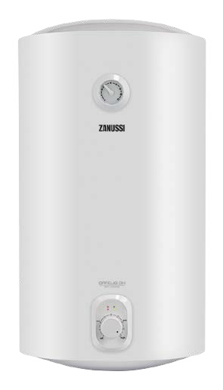
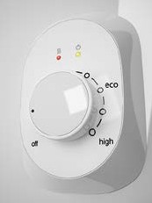

ВОДОНАГРІВАЧІ:
ЕЛЕКТРИЧНІ НАКОПИЧУВАЛЬНІ
ВОДОНАГРІВАЧІ:
ТЕХНІЧНІ ХАРАКТЕРИСТИКИ
18/19
ORFEUS DH
ВОДОНАГРІВАЧІ З ЕМАЛЬОВАНИМ БАКОМ
Модель
ZWH/S 30 Orfeus DH ZWH/S 50 Orfeus DH ZWH/S 80 Orfeus DH
ZWH/S 100 Orfeus DH
Розташування | вертикальне | вертикальне | вертикальне | вертикальне
Місткість, л
30
50
80
100
Час нагріву до 75 °С, мин | 97 | 162 | 260 | 325
Електроживлення, В/Гц
220/50
220/50
220/50
220/50
Сила струму, А | 6,8 | 6,8 | 6,8 | 6,8
Зробити життя легшим і забути трудомісткі про- цеси? Легко.
Ефективні і прості в управлінні водонагрівачі Orfeus DH з корпусом круглої форми допомо- жуть Вам в період відключення гарячої води. Особливість моделі - система «сухих» ТЕНів: нагрівальні елементи (ТЕНи) розташовуються в спеціальних металевих кожухах і не стикають- ся з водою. Така конструкція дозволяє уникнути утворення накипу на нагрівальному елементі, збільшуючи ресурс його роботи. Orfeus DH по- ставляються в комплекті з діелектричними пе- реходниками, які запобігають утворенню корозії на патрубках і захищають від витоку електрич- ного струму. Економічний режим, надійна систе- ма безпеки, індикація режиму роботи і нагріву - в цій серії є все, що потрібно саме Вам.
Потужність ТЕНу, Вт
1500
1500
1500
1500
Номінальний робочий тиск, Бар | 0,75 | 0,75 | 0,75 | 0,75
Максимальний робочий тиск, Бар
6
6
6
6
Максимальна температура води, °С | 75 | 75 | 75 | 75
Клас захисту від води і пилу | IPX4 | IPX4 | IPX4 | IPX4
Клас захисту від ураження електричним струмом | Class I | Class I | Class I | Class I
Габарити приладу (ВхШхГ), мм | 575*350*393 | 721*390*433 | 749*460*503 | 889*460*503
Вага нетто, кг | 12,1 | 16,4 | 22,2 | 26,7
Габарити упаковки (ВхШхГ), мм
660*410*410
785*465*465
815*535*535
945*545*545
Вага брутто, кг | 13,9 | 19,3 | 25,1 | 30,2
– Моделі 30, 50, 80, 100 літрів
– Регулювання температури від 30 до 75 °С
– «DRY» HEAT - система «сухих» нагрівальних елементів.
– Унікальне колірне рішення - перлинно-білий кор- пус
– Захист від корозії: дрібнодисперсне емалеве покриття і магнієвий анод збільшеної маси
– Ефективна збільшена теплоізоляція - 25 мм
– Багаторівнева система безпеки: захист від
перегріву, захист від сухого нагріву, запобіжний клапан
– Просте керування
– Індикатор роботи
– Індикатор нагріву
– Круглий дизайн корпусу
– Клас пиловологозахишенності IPX4
– Гарантія - 5 років!

Slide 11

ЕЛЕКТРИЧНІ НАКОПИЧУВАЛЬНІ ВОДОНАГРІВАЧІ
З БАКОМ
20/21
ІЗ НЕРЖАВІЮЧОЇ СТАЛІ
ДОВГОВІЧНІСТЬ І ТЕХНОЛОГІЧНІСТЬ
Хочете бути впевненим на 100% в тому, що ніщо не порушить Ваш звичний розпоря- док дня? Легко. Електричні накопичувальні водонагрівачі з баком з нержавіючої сталі ніколи Вас не підведуть. Завдяки використанню нержавіючої сталі Nikel Plus з високим вмістом антикорозійних елементів, а також спеціальною технологією виготовлення внутрішніх баків мето- дом автоматизованої аргонової зварки Program Control, водонагрівачі мають надійний захист від будь-якого виду корозії, що гарантує їм бездоган- ну роботу на довгі роки, тому Ви можете бути аб- солютно впевнені в надійності вашої домашньої побутової техніки Zanussi.

Slide 12
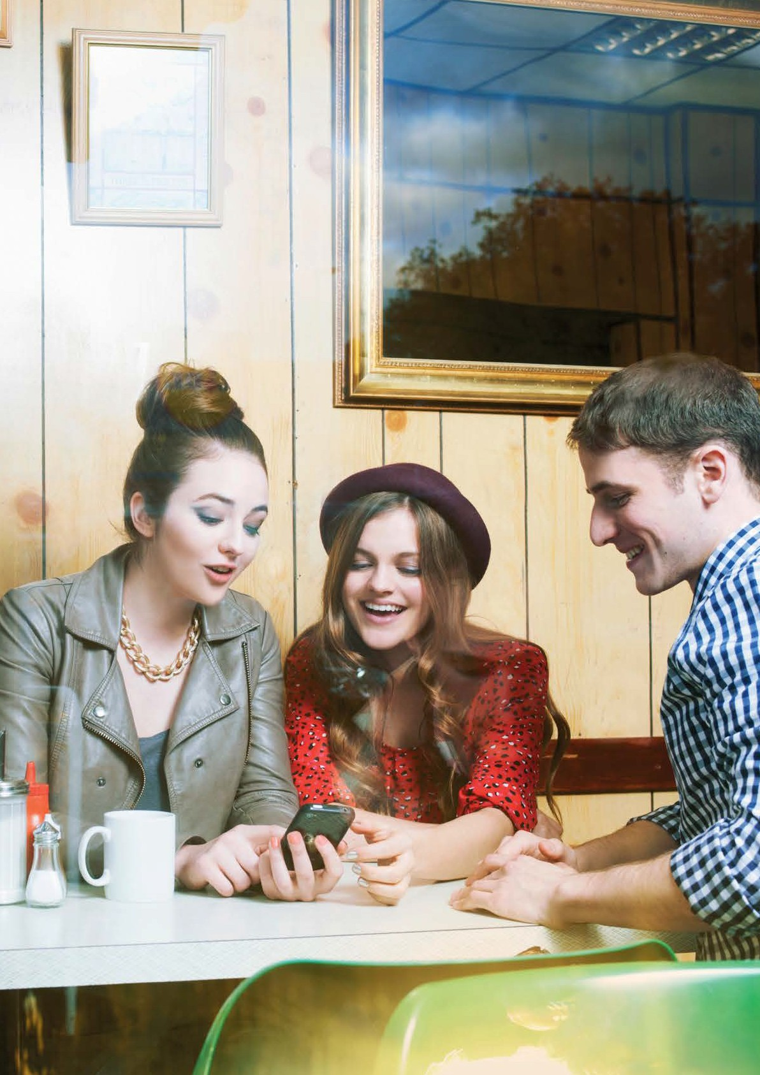
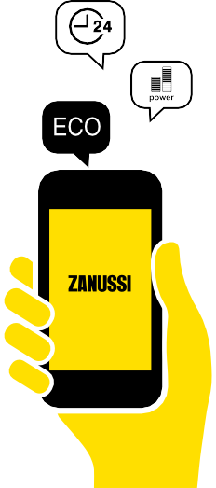


КЕРУВАТИ ВОДОНАГРІВАЧЕМ
ЗА ДОПОМОГОЮ ТЕЛЕФОНУ? ПРОСТО, ЯК
1 2 3
ВСТАНОВІТЬ ДОДАТОК
ПІДКЛЮЧІТЬ ВОДОНАГРІВАЧ ДО ДОМАШНЬОЇ МЕРЕЖІ WI-FI
КЕРУЙТЕ НАГРІВАННЯМ ВОДИ З БУДЬ-ЯКОЇ ТОЧКИ СВІТУ
Ви можете
керувати
на будь-якій
водонагрівачем
відстані від будинку - до Вашо- го повернення він нагріє воду до заданої Вами температури.
Встановіть додаток на смартфон або будь-який інший мобільний
Для того щоб контролювати ро- боту приладу за допомогою Wi- Fi використовуйте спеціальний донгл, який приєднується до водонагрівача через USB-раз'ем. Ніяких додаткових налаштувань не потрібно - просто підключіть його до домашньої мережі.
Функція управління водонагрівачем за допомогою мобільного пристрою доступ- на в якості додаткової опції в серіях Splendore XP (Silver). Дізнайтеся більше про Splendore XP (Silver) на сайтах: www.zanussi.ua, www.easy-comfort.com.ua.
пристрій, що працює під
управлінням операційної системи iOS або Android.

Slide 13
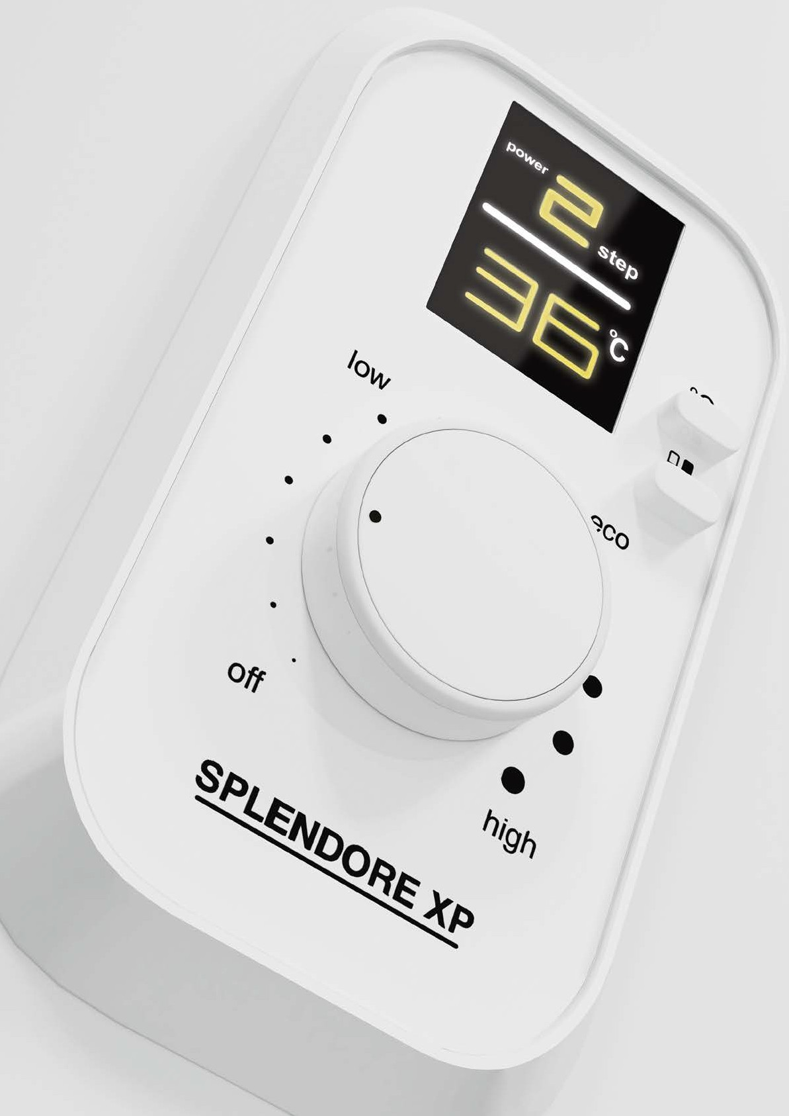
Водонагрівачі: функції і технології
Splendore та Splendore XP
24/25
WI-FI УПРАВЛІННЯ ТА ТАЙМЕР
УНІВЕРСАЛЬНІСТЬ
Гаряча вода до конкретного часу? Легко.
За допомогою мобільного додатку Ви мо- жете регулювати режим роботи Вашого водонагрівача з будь-якої точки світу, а за- вдяки установці таймера водонагрівач сам розрахує час нагріву води, включиться за- вчасно і підготує гарячу воду для Вас точно до зазначеного часу. Використання даних опцій допоможе економити до 80% Ваших витрат на електроенергію - водонагрівач працює саме тоді, коли Вам це необхідно!
В серії Splendore XP.
Універсальний монтаж безсумнівно розширює можливості установки: тепер Ви можете розмістити свій водонагрівач, як вертикально, так і горизонтально. Будь-який споживач може заперечити: для більшого комфорту потрібна плоска форма! Легко. У водонагрівачах Splendore і Splendore XP продумано і це за- вдяки подвійному внутрішньому баку Double Tank (прилади мають суперпласку форму). З Zanussi немає обмежень в комфорті!
РЕКОРДНА ГАРАНТІЯ
НЕРЖАВІЮЧА СТАЛЬ NIKEL PLUS
Гарантований комфорт протягом 8 років! До- могтися успіху в тривалій експлуатації і надати рекордну гарантію на внутрішній бак дозволяє формула довговічності Zanussi: надійний захист від корозії завдяки сталі Nikel Plus в поєднанні з магнієвим анодом збільшеної маси і автома- тизованому аргонному зварюваннію Program control. Ваш водонагрівач прослужить довго. Гарантуємо!
Внутрішні баки водонагрівача виготовлені з особливої високоякісної нержавіючої сталі. Сталь Nikel Plus з високим вмістом легую- чих антикорозійних елементів має особливу стійкість до корозії і найбільш технологічна при обробці, що дозволило рекордно збільшити термін експлуатації приладу.
ЗВАРЮВАННЯ PROGRAM CONTROL
2 РЕЖИМУ НАГРІВУ
Зварні шви внутрішніх баків виготовляються методом автоматизованої аргонової зварки за технологією Program Control. Вона дозволяє повністю уникнути дефектів, пов'язаних з ручним виробництвом, і гарантує тривале і безаварійне використання.
Бажаєте швидко отримати повний бак гарячої води? Легко! Просто встановіть режим повної потужності нагріву. Віддаєте перева- гу економії електроенергії? Ваш режим - по- ловинна Потужність. Вибирайте Потужність нагріву, яка потрібна саме Вам!

Slide 14
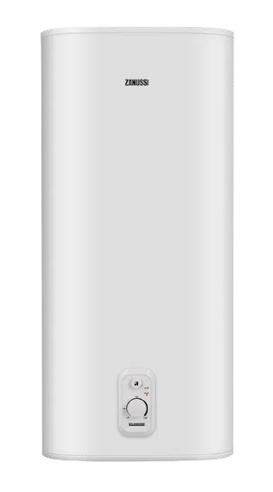
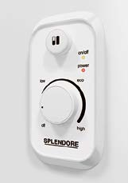
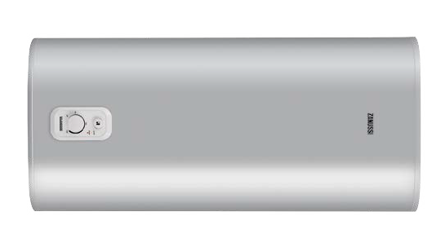

ВОДОНАГРІВАЧІ:
ЕЛЕКТРИЧНІ НАКОПИЧУВАЛЬНІ
ВОДОНАГРІВАЧІ:
ТЕХНІЧНІ ХАРАКТЕРИСТИКИ
26/27
SPLENDORE
ВОДОНАГРІВАЧІ З БАКОМ ІЗ НЕРЖАВІЮЧОЇ СТАЛІ
Модель
ZWH/S 30
Splendore (Silver)
ZWH/S 50
Splendore (Silver)
ZWH/S 80
Splendore (Silver)
ZWH/S 100
Splendore (Silver)
 | універсальне | універсальне | універсальне | універсальне
Розташування | (вертикальне, | (вертикальне, | (вертикальне, | (вертикальне,
 | горизонтальне) | горизонтальне) | горизонтальне) | горизонтальне)
Місткість, л
30
50
80
100
Час нагріву до 75 °С, мин | 60 | 95 | 150 | 190
Електроживлення, В/Гц
220/50
220/50
220/50
220/50
Новий водонагрівач на кухні або ванній кімнаті без глобальних змін в інтер'єрі? Легко!
Серія водонагрівачів Splendore - новинка в мо- дельному ряду водонагрівачів Zanussi. Прила- ди серії представлені в корпусах двох кольорів
- класичному білому і елегантному сріблястому і відповідають настрою поціновувачей, як кла- сики, так і хай-тека. Дизайн водонагрівачів настільки універсальний, що дозволяє їм гармонійно виглядати в обстановці будь-якого сучасного інтер'єру. А можливість універсальної установки і плаский корпус не змусять довго шукати місце для монтажу.
Сила струму, А | 9,09 | 9,09 | 9,09 | 9,09
Потужність ТЕНу, Вт
1300/2000
1300/2000
1300/2000
1300/2000
Номінальний робочий тиск, Бар | 0,75 | 0,75 | 0,75 | 0,75
Максимальний робочий тиск, Бар
6
6
6
6
Максимальна температура води, °С | 75 | 75 | 75 | 75
Клас захисту від води і пилу
IPX4
IPX4
IPX4
IPX4
Клас захисту від ураження електричним струмом | Class I | Class I | Class I | Class I
Габарити приладу (ВхШхГ), мм
600*434*253
930*434*253
865*557*336
1050*557*336
Вага нетто, кг | 10,50 | 14,50 | 20,00 | 21,00
Габарити упаковки (ВхШхГ), мм
680*495*280
1010*495*280
940*615*362
1125*615*362
Вага брутто, кг | 12,50 | 16,5 | 23,00 | 24,50
power
– Моделі: 30, 50, 80, 100 літрів, плаский корпус в білому або сріблястому виконанні
– Регулювання температури від 30 до 75 °С
– Внутрішній бак з високоякісної нержавіючої сталі Nikel Plus
– Універсальний монтаж (горизонтальна і верти- кальна установка)
– Пристрій захисного відключення (ПЗВ) в комплекті, захист від перегріву, захист від сухогонагріву, запобіжний зливний клапан
– Економічний режим: підвищений ресурс нагрівального елементу, захист від накипу, зне- зараження води
– Таймер. Водонагрівач включиться завчасно для нагріву води до призначеного часу.
– Повна і половинна Потужність
– Високоякісна теплоізоляція
– Рекордна гарантія - 8 років!

Slide 15
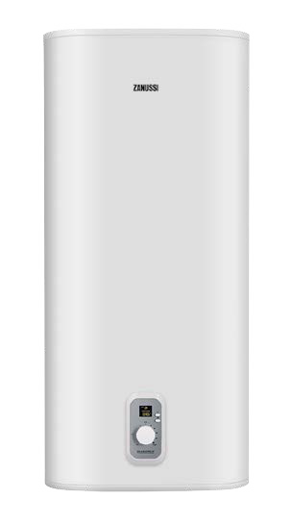
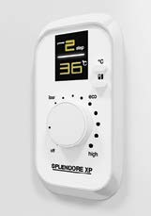
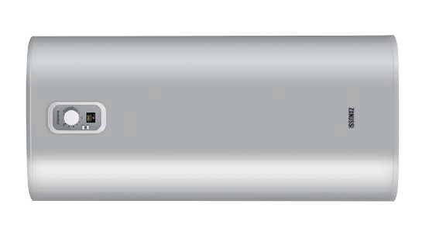

ВОДОНАГРІВАЧІ:
ЕЛЕКТРИЧНІ НАКОПИЧУВАЛЬНІ
ВОДОНАГРІВАЧІ:
ТЕХНІЧНІ ХАРАКТЕРИСТИКИ
28/29
SPLENDORE XP
ВОДОНАГРІВАЧІ З БАКОМ ІЗ НЕРЖАВІЮЧОЇ СТАЛІ
Модель
ZWH/S 30
Splendore XP (Silver)
ZWH/S 50 ZWH/S 80
Splendore XP (Silver) Splendore XP (Silver)
ZWH/S 100
Splendore XP (Silver)
 | універсальне | універсальне | універсальне | універсальне
Розташування | (вертикальне, | (вертикальне, | (вертикальне, | (вертикальне,
 | горизонтальне) | горизонтальне) | горизонтальне) | горизонтальне)
Місткість, л | 30 | 50 | 80 | 100
Час нагріву до 75 °С, мин | 60 | 95 | 150 | 190
Електроживлення, В/Гц | 220/50 | 220/50 | 220/50 | 220/50
Сила струму, А | 9,09 | 9,09 | 9,09 | 9,09
Потужність ТЕНу, Вт | 1300/2000 | 1300/2000 | 1300/2000 | 1300/2000
Встановити комфортну температуру води з точністю до 1 °С? Легко.
Водонагрівачі Splendore XP з електронною системою управління відображають темпе- ратуру нагрівання води на розумному LED- дисплеї, що дозволяє завжди контролювати і підтримувати її в залежності від Ваших потреб. Плаский корпус, представлений в двох колірних рішеннях - класичному білому і сріблястому, і універсальний монтаж не змушують довго за- мислюватися про місце його монтажу та впи- сання в інтер'єр. За безпеку водонагрівача відповідає 4-х ступінчаста система контролю, яка подбає про його довгої та безпечної робо- ти. Нехай нічого не відволікає вас від радісних моментів Вашого життя!
Номінальний робочий тиск, Бар | 0,75 | 0,75 | 0,75 | 0,75
Максимальний робочий тиск, Бар
6
6
6
6
Максимальна температура води, °С | 75 | 75 | 75 | 75
Клас захисту від води і пилу
IPX4
IPX4
IPX4
IPX4
Клас захисту від ураження електричним струмом | Class I | Class I | Class I | Class I
Габарити приладу (ВхШхГ), мм
600*434*253
930*434*253
865*557*336
1050*557*336
Вага нетто, кг | 10,50 | 14,50 | 20,00 | 21,00
Габарити упаковки (ВхШхГ), мм
680*495*280
1010*495*280
940*615*362
1125*615*362
Вага брутто, кг | 12,50 | 16,5 | 23,00 | 24,50
power
– Моделі: 30, 50, 80, 100 літрів, плаский корпус в білому або сріблястому виконанні
– Регулювання температури від 30 до 75 °С
– Внутрішній бак з високоякісної нержавіючої сталі Nikel Plus
– Універсальний монтаж (горизонтальна і вертикаль- на установка)
– Пристрій захисного відключення (ПЗВ) в комплекті, захист від перегріву, захист від сухого нагріву, запобіжний зливний клапан
– Економічний режим: підвищений ресурс
нагрівального елементу, захист від накипу, знеза- раження води
– Wi-Fi. Функція управління водонагрівачем з мобільного пристрою
– Таймер. Водонагрівач включиться завчасно для нагріву води до призначеного часу.
– Повна і половинна потужність
– Високоякісна теплоізоляція
– LED-дисплей
– USB-роз'єм
– Рекордна гарантія - 8 років!

Slide 16
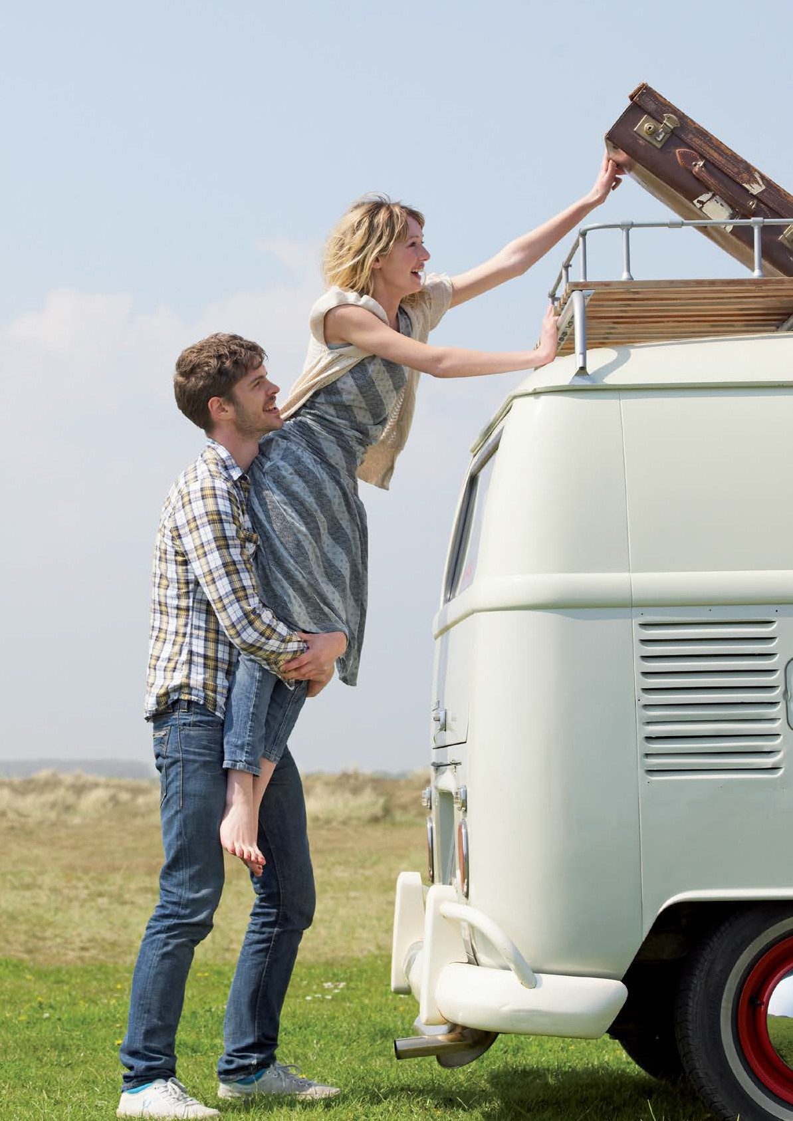
ЕЛЕКТРИЧНІ НАКОПИЧУВАЛЬНІ ВОДОНАГРІВАЧІ МАЛОГО ОБСЯГУ
30/31
УНІКАЛЬНІСТЬ І КОМФОРТ
Навіщо обмежувати себе в комфорті, коли є зручні та економічні рішення? ЕЛЕКТРИЧНІ НАКОПІЧУВАЛЬНІ водонагрівачі малого обся- гу ефективно вирішують проблему відсутності гарячої води в обмеженому по площі просторі. Ультракомпактні розміри і зручна форма корпу- су для монтажу дозволяють встановити прилади в будь-якому малогабаритному приміщенні. А по- тужний нагрівальний елемент забезпечує нагрів води до потрібної температури в рекордно ко- роткий термін.

Slide 17
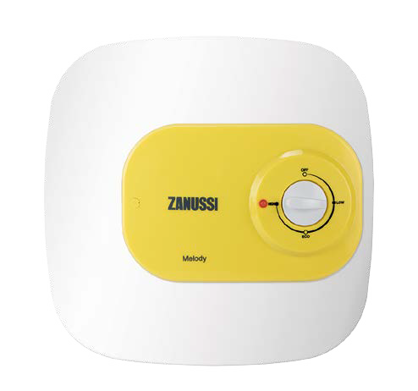
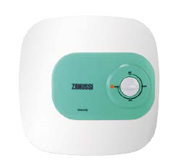
ВОДОНАГРІВАЧІ:
МАЛОГО ОБСЯГУ
ВОДОНАГРІВАЧІ:
ТЕХНІЧНІ ХАРАКТЕРИСТИКИ
32/33
MELODY
ВОДОНАГРІВАЧІ МАЛОГО ОБСЯГУ
Модель
ZWH/S 10 Melody O / ZWH/S 10 Melody U
ZWH/S 15 Melody O / ZWH/S 15 Melody U
ZWH/S 30 Melody O / ZWH/S 30 Melody U
 | вертикальне | вертикальне | вертикальне
Розташування | (підключення води | (підключення води | (підключення води
 | знизу /згори) | знизу /згори) | знизу /згори)
Місткість, л
10
15
30
Час нагріву до 75 °С, мин | 38 | 43 | 73.5
Електроживлення, В/Гц
220/50
220/50
220/50
Сила струму, А | 6,8 | 6,8 | 6,8
Зручний монтаж і просте управління? Легко.
Потужність ТЕНу, Вт
1500
1500
1500
Водонагрівач малого обсягу Melody - ідеальне
Номінальний робочий тиск, Бар | 0,75 | 0,75 | 0,75
рішення для малогабаритних приміщень. Компак- тний і стильний прилад бездоганно виручить Вас на дачі і в міській квартирі в період відключення гарячої води. У колекції представлені моделі з підключенням до системи водопостачання, як знизу, так і зверху. Потужний нагрівальний елемент забезпечує швидкий нагрів води до потрібної температури, а надійний інтуїтивно зрозумілий механічний регулятор температури нагріву полегшує процес управління приладом і робить використання водонагрівача максималь- но комфортним.
Максимальний робочий тиск, Бар
6
6
6
Максимальна температура води, °С | 75 | 75 | 75
Клас захисту від води і пилу
IPX4
IPX4
IPX4
Клас захисту від ураження електричним струмом | Class I | Class I | Class I
Габарити приладу (ВхШхГ), мм
345*345*280
385*385*308
450*450*388
Вага нетто, кг | 6,7 | 7,8 | 11,5
Габарити упаковки (ВхШхГ), мм
405*395*335
445*435*370
510*500*425
Вага брутто, кг | 8,3 | 10,3 | 13,6
– Моделі: 10, 15, 30 літрів (підключення води знизу (O) і зверху (U))
– Компактний розмір
– Регулювання температури від 30 до 75 °С
– Сталевий нагрівальний елемент
– Ефективна теплоізоляція
– Захист від перегріву, захист від сухого нагріву, запобіжний клапан
– Можливість розміщення в малогабаритних приміщеннях
– Економічний режим: підвищений ресурс нагрівального елементу, захист від накипу, зне- зараження води
– Швидкий нагрів води
– Клас пиловологозахишенності IPX4
– Гарантія - 5 років

Slide 18
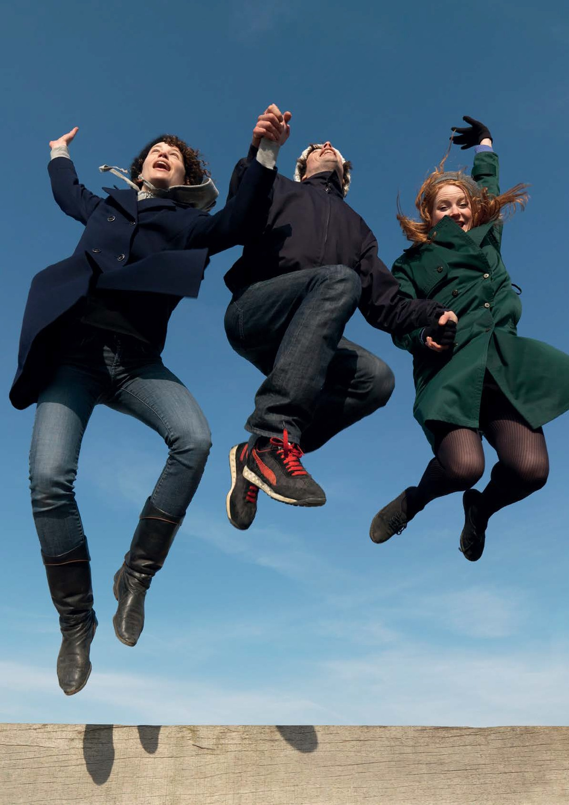
ЕЛЕКТРИЧНІ ПРОТОЧНІ ВОДОНАГРІВАЧІ
34/35
КОМПАКТНІСТЬ І ЕФЕКТИВНІСТЬ
Швидко нагріти воду? Легко. Електричні проточні водонагрівачі Zanussi відрізняються вели- кою потужністью і в той же час, неймовірною компактністю. Відмінне рішення для тих, хто хоче, щоб водонагрівачі займали гранично мало місця, а прийняти душ можна було б в будь-який зручний мо- мент.

Slide 19
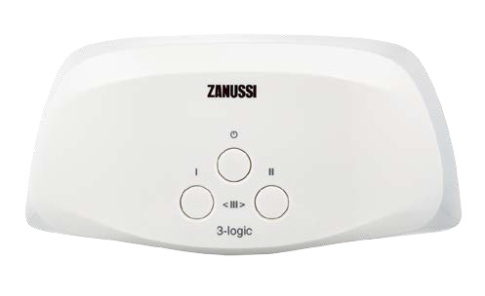
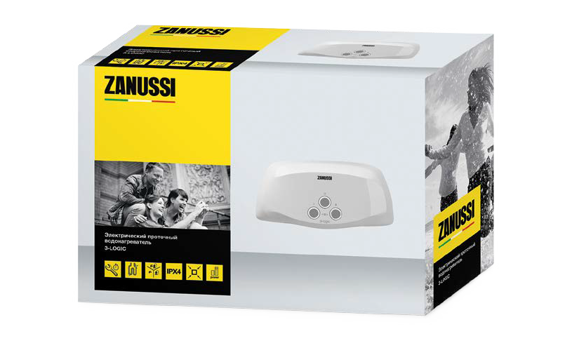


ВОДОНАГРІВАЧІ:
ЕЛЕКТРИЧНІ ПРОТОЧНІ
ВОДОНАГРІВАЧІ:
ТЕХНІЧНІ ХАРАКТЕРИСТИКИ
36/37
3-LOGIC
ПРОТОЧНІ ВОДОНАГРІВАЧІ
Модель | 3-logic (3,5 кВт) | 3-logic (5,5 кВт) | 3-logic (6,5 кВт)
Система управління | гідравлічна | гідравлічна | гідравлічна
Потужність, кВт | 1,5-2,0-3,5 | 2,2-3,3-5,5 | 3,0-3,5-6,5
Електроживлення, В/Гц | 220/50 | 220/50 | 220/50
Максимальні витрати води, л/хв, Δ t = 25 ͦ 2
3,1
3,7
Температура нагрівання, °С | 20-50 | 20-50 | 20-50
Вага водонагрівача/в упаковці, кг
1,5/1,7
1,3/1,5
1,3/1,5
Габарити (ВхШхГ), мм | 135*270*100 | 135*270*100 | 135*270*100
Моделі серії 3-logic - це компактні водонагрівачі, які моментально нагрівають воду. Прилади можна встановлювати навіть в скромних за площею приміщеннях, але не дивлячись на свої габарити, вони мають 3 режими потужності, забезпечені датчиками захисту від перегріву і протоку, а також відрізняються високою продуктівністью. Установка приладів вимагає мінімум часу і сил.
Комплектація
усюди – кран (T); душ(S); кран і душ(TS)
вилка и кабель в комплекті
усюди – кран (T); душ(S); усюди – кран (T); душ(S); кран і душ(TS) кран і душ(TS)
- Моделі: 3-logic 3,5 / 5,5 / 6,5 кВт
- Гідравлічна система управління
- Мідний нагрівальний елемент
- 3 режими потужності нагріву
- Індикація режимів роботи
- Датчик захисту від перегріву і датчик протоку
- Економічність
- Для обслуговування однієї водорозбірної точки
- 3 види комплектації: кран; кран (T); душ (S); кран і душ (TS)
- Продуктивність: 2,0 - 3,7 л / хв
- Клас пиловологозахишенності IPX4
- Гарантія - 2 роки

Slide 20
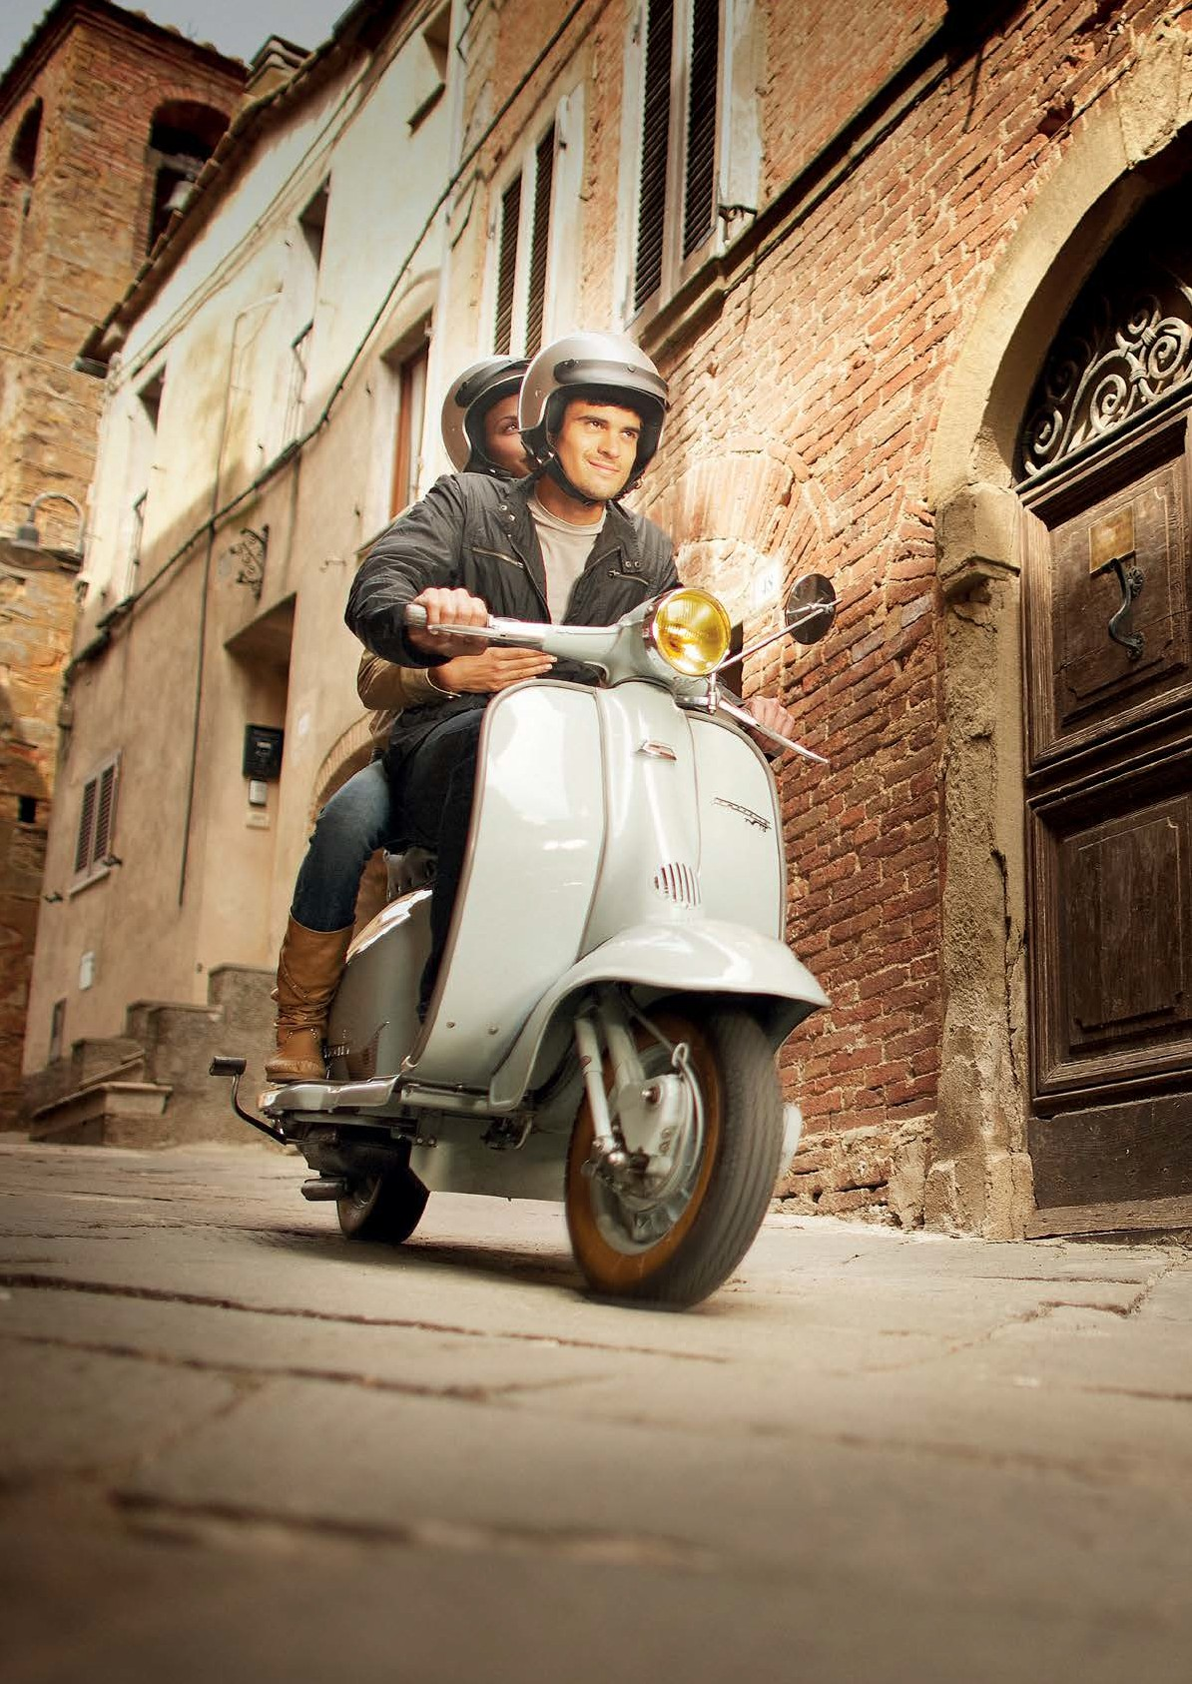
ГАЗОВІ ПРОТОЧНІ ВОДОНАГРІВАЧІ
38/39
ПРОДУКТИВНІСТЬ И БЕЗОПЕЧНІСТЬ
Бажаєте забезпечити себе і своїх близьких комфортної і надійною роботою газової колонки, при цьому вигідно доповнити свій інтер'єр стиль- ним дизайнерським рішенням? Легко. Газові ко- лонки Zanussi спроектовані з урахуванням всіх вимог, що пред'являються в Україні до газової водонагрівальної техніки. А дизайн приладу вико- наний відповідно до останніх тенденцій.

Slide 21
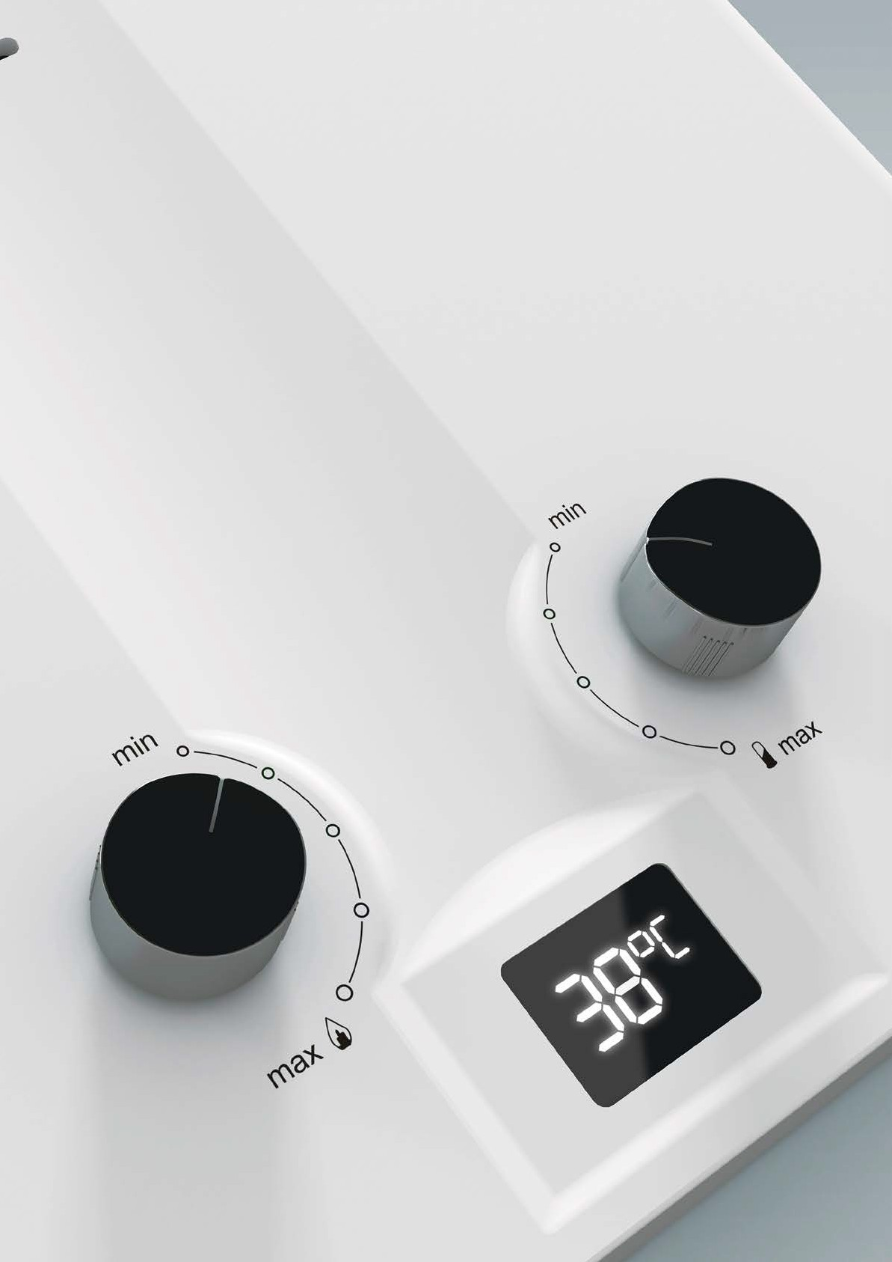
Водонагрівачі: функції і технології
FONTE
40/41
CИСТЕМА БЕЗПЕКИ
ТИХА РОБОТА
Перераховувати рівні безпеки колонок Zanussi можна практично нескінченно: датчик тяги, що спрацьовує при її відсутності або зворотній тязі; захисний термостат, який контролює тем- пературу води в теплообміннику; гідравлічний запобіжний клапан, необхідний для того, щоб газ надходив на пальник в тому випадку, якщо в теплообміннику циркулює вода; контроль іонізації полум'я контролює наявність або відсутність полум'я на пальнику; для захи- сту передньої панелі від прогорання в газовій колонці Zanussi використовується спеціальна металева пластина з перфорацією.
Вас нічого не повинно відволікати від часу, яке Ви присвячуєте собі! Ми подбали про це і пе- редбачили унікальну конструкцію пальника з поздовжнім розташування форсунок, завдяки якій Ви не чуєте роботу Вашої газової колонки. Завдяки двом електродам розпалу, газ запалюється рівномірно по всій площі пальни- ка, виключаючи можливість появи характер- ного «звуку спалаха» при включенні колонки.
ЄВРОПЕЙСЬКА ЯКІСТЬ
ЕЛЕКТРОНИЙ РОЗПАЛ
Конструкція колектора димових газів з загну- тими вгору «лопатками» повністю виключає витік чадного газу в приміщення. Така конструкція відповідає стандартам якості ЄС, а високоякісна оцинкована сталь, застосовувана для виробництва колектора, запобігає утворен- ню корозії і подовжує термін служби колонки. Ніколи не замислювалися про це? Саме час.
Користуватися газовими колонками Zanussi - одне задоволення.
Електронний розпал дозволяє економити газ, підвищує рівень безпеки, робить використан- ня приладу більш зручним і екологічним.
МІДНИЙ ТЕПЛООБМІННИК
УНІВЕРСАЛЬНІСТЬ
Два кілограми високоякісної міді з надійним захисним покриттям, з яких виконаний теплообмінник газових колонок Zanussi гаран- тують надійну безперебійну роботу для Вас і Ваших близьких.
Діаметр димоходу колонки складає всього 110 мм, тому її можна підключати практично до будь-якої системи відводу димових газів.

Slide 22
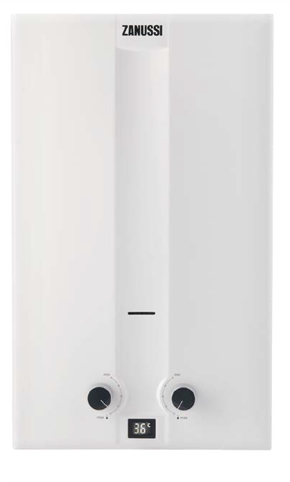
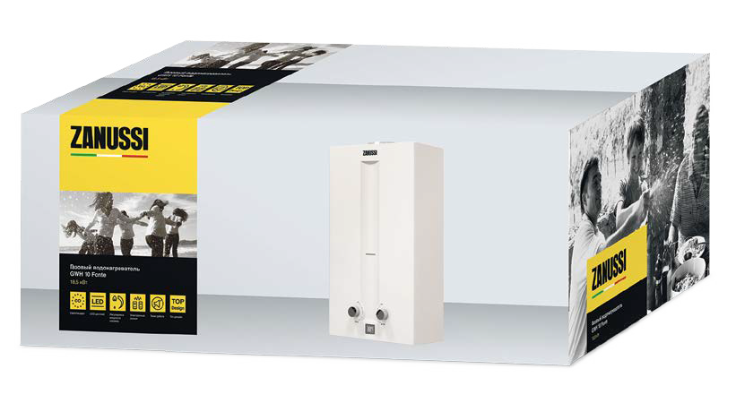
ВОДОНАГРІВАЧІ:
ГАЗОВІ ПРОТОЧНІ
ВОДОНАГРІВАЧІ:
ТЕХНІЧНІ ХАРАКТЕРИСТИКИ
42/43
FONTE
ГАЗОВІ ПРОТОЧНІ ВОДОНАГРІВАЧІ
Номінальна теплова потужність, кВт
18,5
Тип газу
G20
Номінальний тиск газу, мБар/ Па
13/1300
Продуктивність, л/мин
10
Мінімальний тиск води, мПа
0,02
Максимальний тиск води, мПа
0,8
Надійний і безпечний газовий водонагрівач? Легко.
Теплообмінник виготовлений з міді й покри- тий спеціальним покриттям, яке захищає його від корозії і значно продовжує термін служ- би. А європейська конструкція колектора ди- мових газів повністю виключає витік чадно- го газу в приміщення і 100% видаляє його в димовідвідний канал. Надійно. Абсолютно без- печно. Тихо.
Діаметр димоходу, мм
Ø110
Вага нетто, кг
8,20
Вага брутто, кг
9,50
Розмір приладу, мм
550*330*189
Розмір упаковки, мм
650*395*255
– Електронний розпал пальника
– LED-дисплей, з індикацією температури нагріву води
– Пальник з нержавіючої сталі з поздовжнім розта- шування форсунок
– Високонадійний мідний теплообмінник
– Колектор відведення димових газів з оцинкованої сталі європейської конструкції
– Регулювання температури потужності нагріву
– Багаторівнева система безпеки
– Робота при низькому тиску води і газу
– Низька витрата газу
– Тиха робота
– Діаметр димоходу 110 мм
– Гарантія - 2 роки

Slide 23
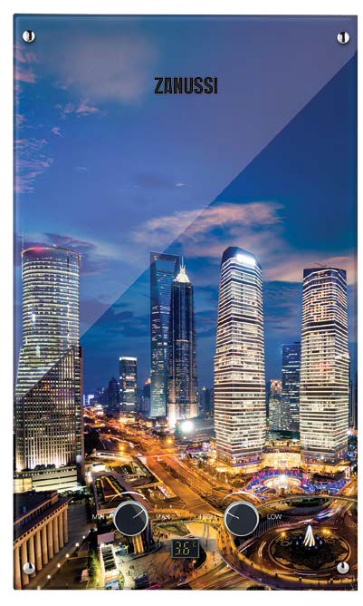
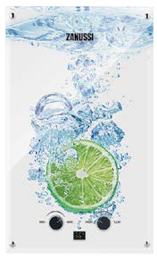
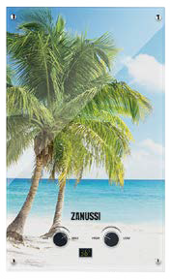
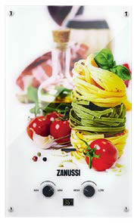
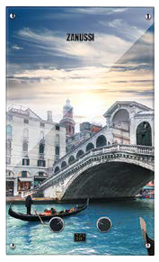
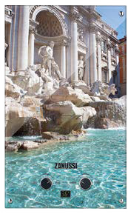
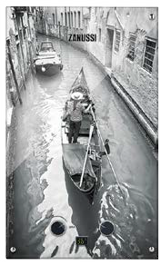
ВОДОНАГРІВАЧІ:
ГАЗОВІ ПРОТОЧНІ
ВОДОНАГРІВАЧІ:
ТЕХНІЧНІ ХАРАКТЕРИСТИКИ
44/45
FONTE GLASS
ГАЗОВІ ПРОТОЧНІ ВОДОНАГРІВАЧІ
Номінальна теплова потужність, кВт
18,5
Тип газу
G20
Номінальний тиск газу, мБар/ Па
13/1300
Продуктивність, л/мин
10
Мінімальний тиск води, мПа
0,02
Максимальний тиск води, мПа
0,8
Мрієте про яскравий і сучасний водонагрівач, який додасть особливу виразність в інтер'єр вашої кухні? Легко.
Газові колонки серії Fonte Glass з 7-ма унікальними дизайн-панелями - від елегантної італійської класики до динамічного хай-тека - зроблять вашу кухню індивідуальною і непере- вершеною!
Дизайн-панелі виготовлені з термостійкої склокераміки, загартованої при температурі 800 °С, з антивандальним покриттям. Ваша га- зова колонка надійно захищена від зовнішнього впливу і буде заряджати яскравими емоціями Вас і Ваших близьких довгі роки.
Діаметр димоходу, мм
Ø110
Вага нетто, кг
10,2
Вага брутто, кг
11,5
Розмір приладу, мм
550*330*191
Розмір упаковки, мм
650*395*255
ВАРІАНТИ ДИЗАЙН-ПАНЕЛЕЙ ГАЗОВОЇ КОЛОНКИ FONTE GLASS
– Електронний розпал пальника
– LED-дисплей, з індикацією температури нагріву води
– Пальник з нержавіючої сталі з поздовжнім розта- шування форсунок
– Високонадійний мідний теплообмінник
– Колектор відведення димових газів з оцинкованої сталі європейської конструкції
– Регулювання температури потужності нагріву
– Багаторівнева система безпеки
– Робота при низькому тиску води і газу
– Низька витрата газу
– Тиха робота
– Діаметр димоходу 110 мм
– Продуктивність 5-10 л / хв
– Потужність 18,5 кВт
– Гарантія - 2 роки

Slide 24





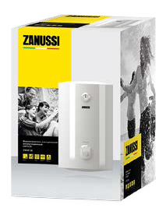

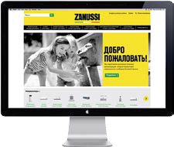



ВОДОНАГРІВАЧІ: ПІДТРИМКА ПРОДАЖ
46/47
ДОПОМОГТИ СПОЖИВАЧУ
ПОЯСНИТИ ЗНАЧЕННЯ? ЛЕГКО.
ЗРОБИТИ ПРАВИЛЬНИЙ ВИБІР?
ЛЕГКО.
БУКЛЕТИ
КАТАЛОГИ
НАКЛЕЙКИ
Захист від корозії
Внутрішній бак має додатковий рівень захисту - магнієвий анод, який «вловлює» корозійні частки, тим самим виклю- чаючи можливість утворення корозії на стінках баку.
Датчик захисту від перегріву
Відключає нагрів при досягненні заданої температури, не да- ючи можливості для перегріву.
Економічний режим
Даний режим передбачає нагрів температури тільки до 50- 55 °С. Цього достатньо для комфорту і в той же час при такій температурі відбувається знезараження води і прак- тично не утворюється накип.
3 вида комплектації
Залежно від вибору виробу, можна вибрати необхідну саме Вам комплектацію: кран, душ, кран + душ.
Потужний нагрів
Водонагрівачі Zanussi оснащені потужними надійними нагрівальними елементами (ТЕНами).
Температурний контроль
Вода у водонагрівачі підтримується на заданому рівні: при досягненні необхідної температури - нагрів відключається, при зниженні температури нагрівання знову включається.
Компактний розмір
В модельний ряд входять водонагрівачі різних форм і габаритів, що спрощує підбір водонагрівача для конкретно- го, навіть самого невеликого приміщення.
Тиха робота
Спеціально розроблена конструкція гідравлічного вузла усуває виникаючі в водопроводі завихріння, забезпечуючи безшумну роботу приладу.
УПАКОВКА
БАНЕРИ
САЙТ
IPX4
Клас пилевологозахищеності IPX4
Високий клас захисту від пилу і вологи.
Електроний розпал пальника
Дозволяє економити газ, підвищує рівень безпеки, робить використання приладу більш зручним і екологічним.
20 mm
Ефективна теплоізоляція
Дозволяє надовго зберегти температуру води всередині водонагрівача, знижує тепловтрати, дозволяє економити електроенергію.
Діаметр димоходу
Діаметр димоходу колонки складає всього 110 мм, тому її можна підключати практично до будь-якої системи відводу димових газів.
power
Режим повної / половинної потужності.
Ця функція дозволяє економити витрати електроенергії (при установці половинної потужності нагріву) або здійснювати швидке нагрівання води (при установці повної потужності).
Кругла форма корпусу
ПЗВ - пристрій захисного відключення приладу
До комплекту з водонагрівачем входить ПЗВ, який
забезпечує надійний захист як від ураження електричним струмом, так і від пожежі.
Швидка і зручна установка
Універсальний монтаж
Водонагрівачі можна встановлювати як вертикально, так і горизонтально.
Можливість установки таймера включення нагріву
Zanussi прагне зробити партнерські відносини максимально вигідними, зрозумілими і зруч- ними і забезпечує оптимальну програму підтримки продажів: від навчальних семінарів для фахівців всіх рівнів до створення ефек- тивних маркетингових інструментів (фірмові вітрини, оформлення місць продажів, рекламні та інформаційні матеріали). Виведення на ри- нок нових товарів завжди підтримується захо- дами, спрямованими на просування продукції і завоювання визнання споживачів.
Установка температури з точністю до 1°С
Wi-Fi
Функція управління водонагрівачем з мобільного пристрою.
Емаль, розроблена за технологією Sapphire flex technology
Відрізняється суперміцністю, емаль, зроблена за
технологією SFT, має ще й гнучкість і еластичність.
«DRY» HEAT
Система «сухих» нагрівальних елементів.
Мідний теплообмінник
Теплообмінник не містить шкідливих для здоров'я мате- ріалів, що робить газові колонки Zanussi безпечними для людини і навколишнього середовища.
Регулювання потужності нагріву
Плаский корпус водонагрівача
Завдяки пласкій формі водонагрівач можна розмістити навіть в самому маленькому за розміром приміщенні.
Гарантія
Виробник залишає за собою право вносити незначні зміни в дизайн і технічні характеристики приладу без додаткових повідомлень.

Slide 25
Zanussi. Каталог. Водонагрівачі
Zanussi is a registered trademark used under license from AB Electrolux (publ). Зануссі - зареєстрована торгова марка, яка використовується відповідно до ліцензії Electrolux AB (публ.).
Дізнайтеся більше про наші ідеї на www.zanussi.ua або www.easy-comfort.com.ua

